Slide 1

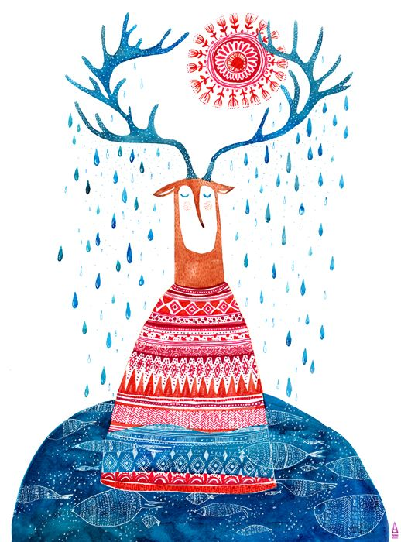
Thứ Ba, ngày 07 tháng 11 năm 2023
Tiếng Việt
TUẦN 10-
Chủ điểm: Những người bạn nhỏ
Bài 1:
Cô chủ không biết quý tình bạn
Tiết 4:
Từ chỉ đặc điểm,dấu chấm hỏi

Slide 2
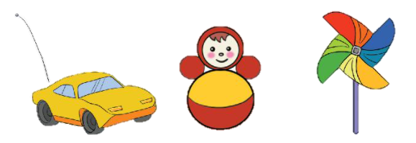


Tìm từ ngữ chỉ màu sắc từng bộ phận của mỗi đồ vật dưới đây:
1
2
3
4

Slide 3
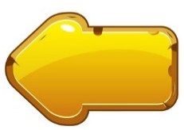
Tìm từ ngữ chỉ màu sắc từng bộ phận của mỗi đồ vật dưới đây:
Màu sắc chính: nâu
mắt - đen
má - hồng
nơ - đỏ
đầu và thân - nâu
Chân và tai - vàng
Notes:
Kích mũi tên để quay về các hộp quà

Slide 4
Tìm từ ngữ chỉ màu sắc từng bộ phận của mỗi đồ vật dưới đây:
Màu sắc chính: vàng
thân xe - vàng
bánh xe - đen
gầm xe - cam
kính xe - xám

Slide 5
Tìm từ ngữ chỉ màu sắc từng bộ phận của mỗi đồ vật dưới đây:
Màu sắc chính: đỏ
mặt – trắng
má - hồng
thân - vàng, đỏ
tay - đỏ
tóc - nâu
Mắt-đen

Slide 6
Tìm từ ngữ chỉ màu sắc từng bộ phận của mỗi đồ vật dưới đây:
các cánh:
xanh lá cây, đỏ, xanh nước biển, vàng,cam

Slide 7
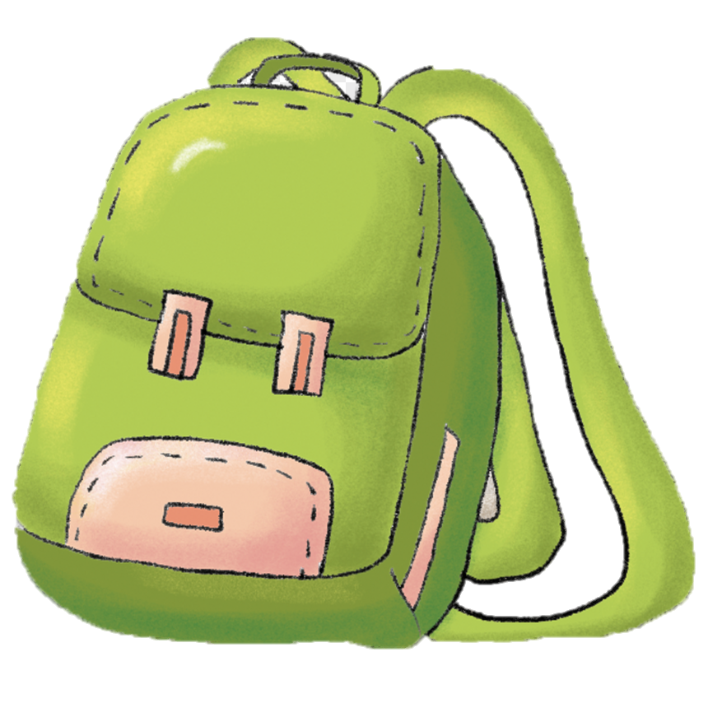
Gió thổi
Tìm thêm từ ngữ chỉ đồ vật và từ ngữ chỉ màu sắc của đồ vật
Ví dụ: cặp sách – xanh lá cây

Slide 8

Câu 1
Câu nào dưới đây dùng để hỏi về con lật đật?
Con lật đật trông thật đáng yêu.
Con lật đật thế nào?
Con lật đật lắc la lắc lư.
Thảo luận nhóm đôi

Slide 9
Câu hỏi dùng để nêu điều mình chưa rõ, chưa biết để người nghe trả lời làm rõ
Cuối câu hỏi
có dấu chấm hỏi
?

Slide 10

Câu 2
Chọn dấu câu phù hợp với mỗi
Chiếc xe hơi có màu gì
?
Chong chóng quay thế nào
?
.
Chiếc nơ ở cổ chú gấu bông rất xinh

Slide 11


+ Câu kể là loại câu thường sử dụng từ ngữ chỉ đặc điểm, hoạt động,... để miêu tả về sự vật và có dấu chấm kết thúc ở mỗi câu.
+ Câu hỏi thường có những từ ngữ được dùng để hỏi thế nào, gì, như thế nào,...và có dấu hỏi chấm ở cuối câu.

Slide 12



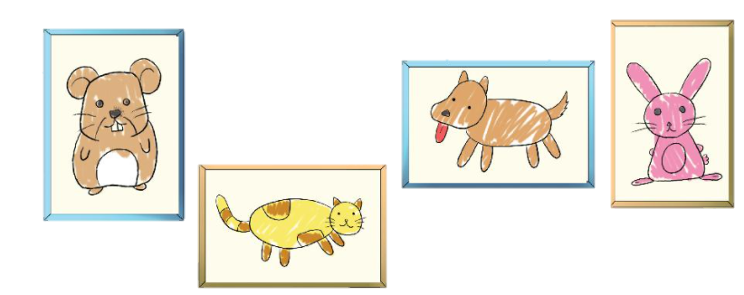
VBT/53
Vẽ một con vật nuôi mà em thích.
Họa sĩ
nhí
Nói về bức vẽ của em.
https://padlet.com/2lsn1kbyhg/219wr1rn9ke2yokq

Slide 13


Slide 14
Chúc cô luôn mạnh khoẻ,hạnh phúc

